Slide 1
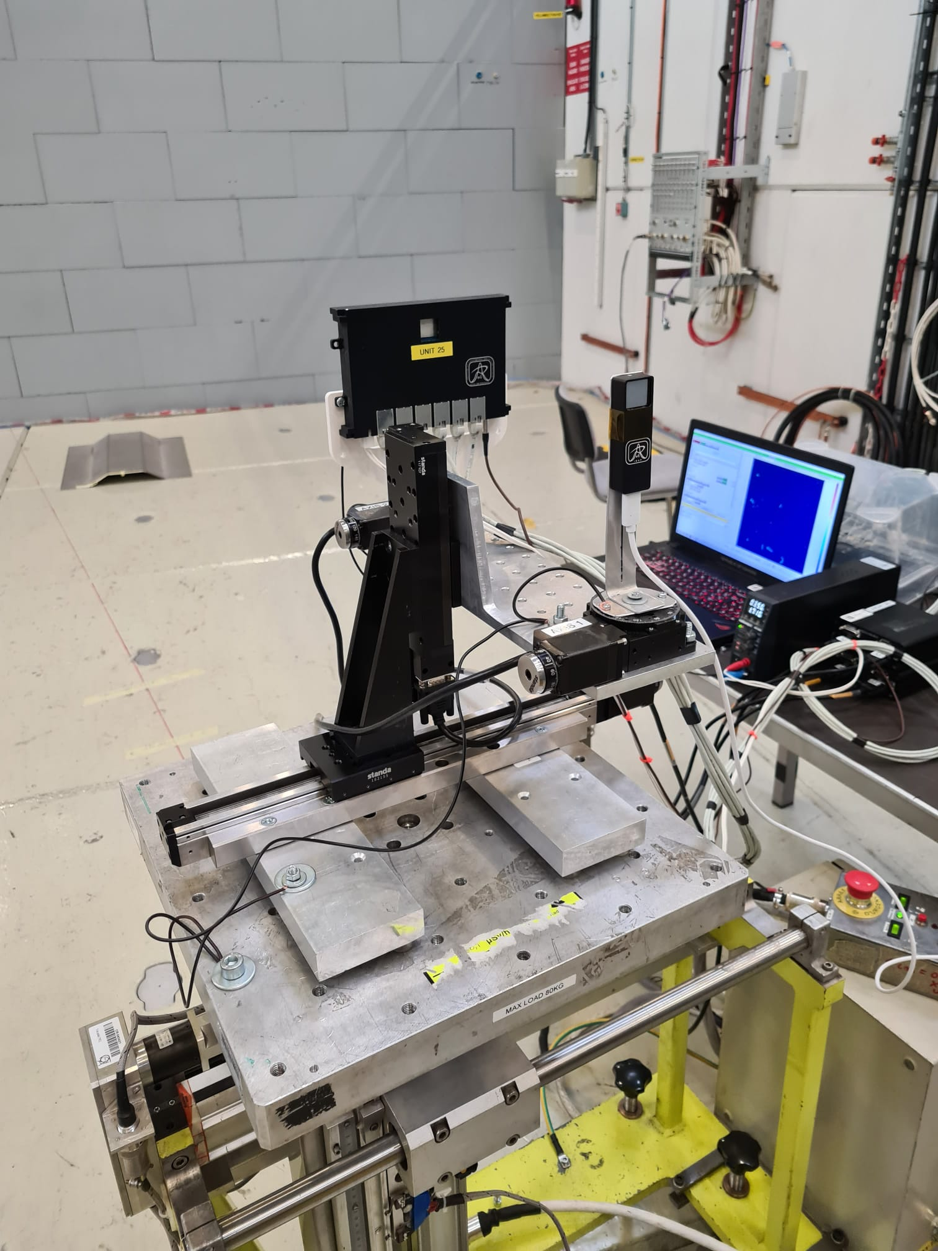
Navržené vyčítací rozhraní
Detektor Timepix 3

Slide 2
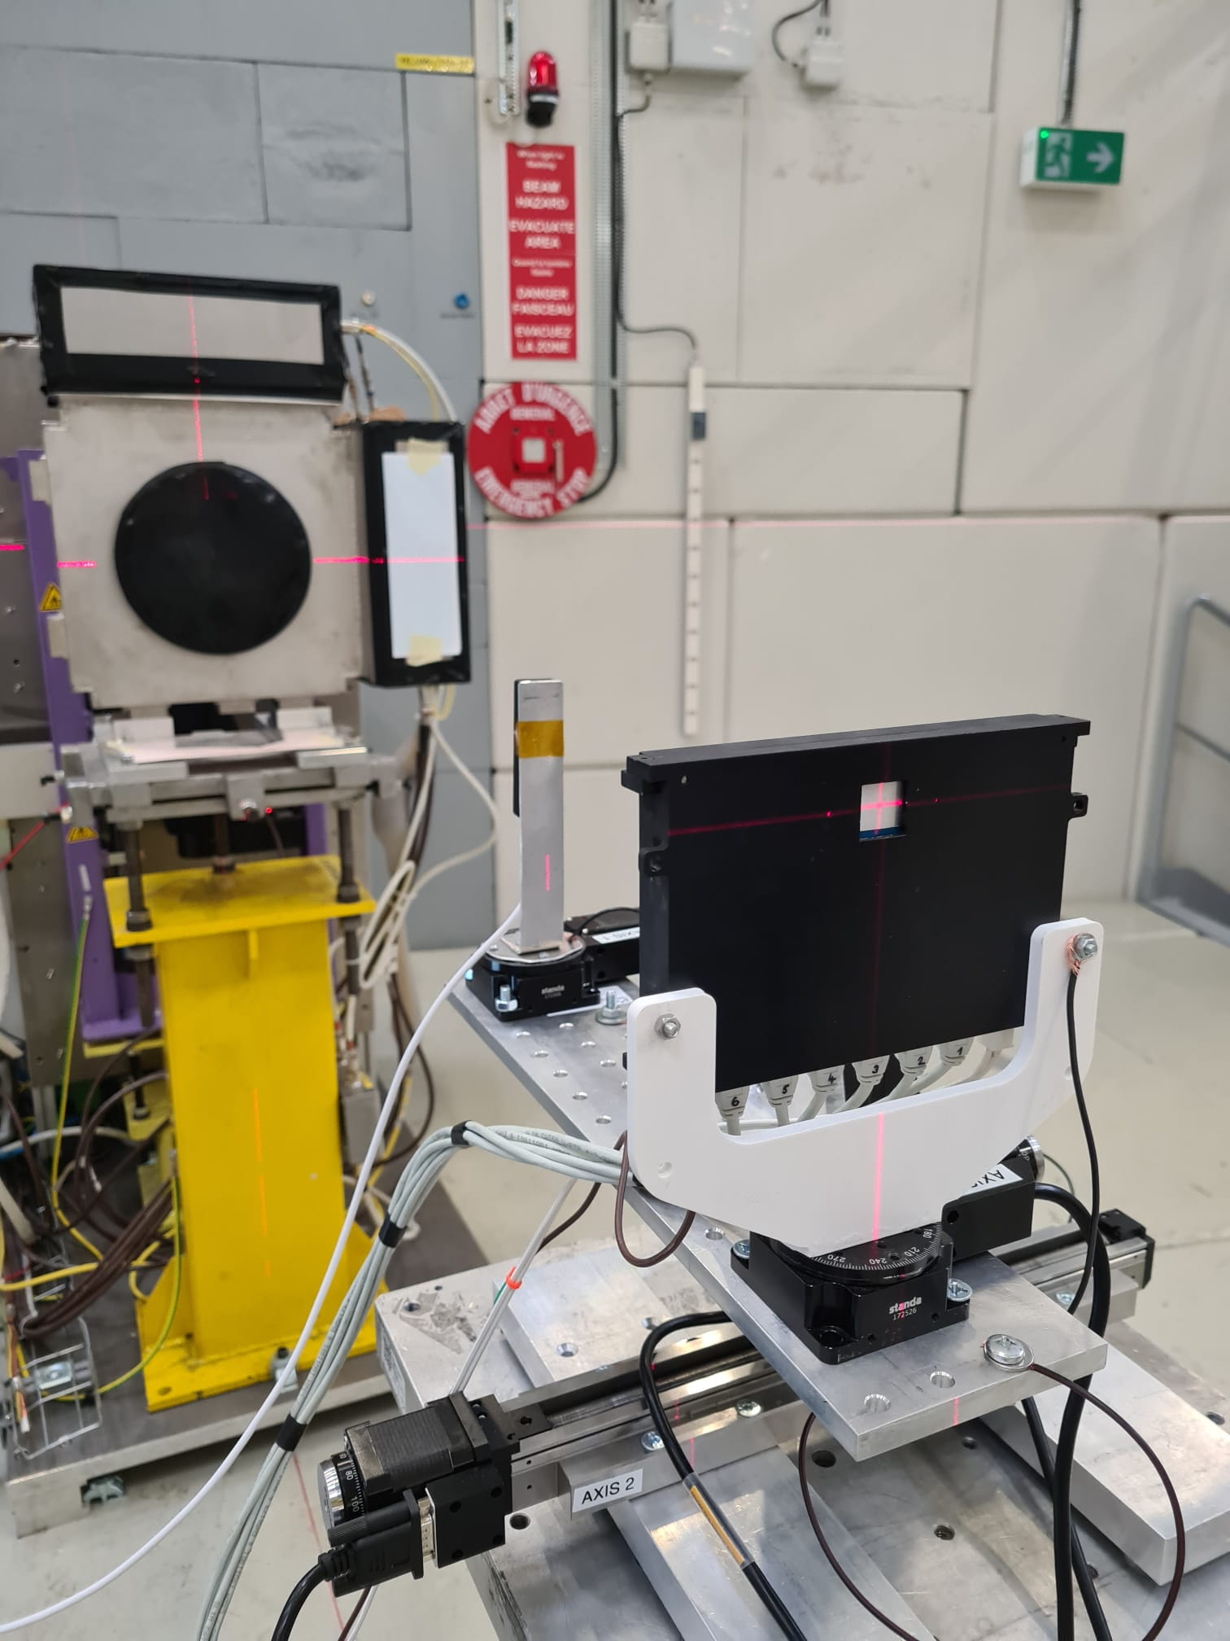
Navržené vyčítací rozhraní
Detektor Timepix 3
Střed svazku

